Slide 1



Présentation de la phase de Développement
Solène Pettier
Paul Girault
Arnaud Ballet
Grégoire Lecomte

Slide 2
Feuille de route
Bilan sur le projet
Résultat de la phase de Développement
Description des fonctions de l’appli
Problèmes rencontrées
Démonstration (fil rouge)
Gestion du projet EMACovoit’

Slide 3


Résultat de la phase Développement

Slide 4

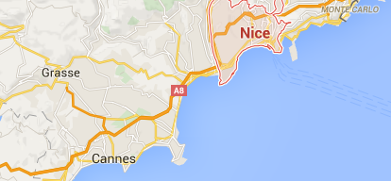
Fil Rouge - Démonstration
Utilisateur λ
Chercher à modifier son profil (nouveau mail)
Cherche à poster une annonce pour :
Albi-Montauban-Limoges
Consulter les covoiturages
destination Cannes (près de Nice)
Mélanie Administratrice et membre de l’association I2D
Cherche à effectuer une maintenance du site
Ajout d’un lieu pour les covoiturages dans Albi
Gérer les statuts « administrateurs »

Slide 5

Description fonctionnelle de la plateforme

Slide 6
Authentification de l’utilisateur
Pour accéder à l’application
→ authentification requise via le serveur LDAP
Si utilisateur enregistré dans la base de données
→L’utilisateur est fixé en variable de session
Si l’utilisateur n’existe, on crée l’utilisateur à l’aide des données fournis par l’annuaire LDAP
(Prénom, Nom, Type (ex: IFIE2016))

Slide 7
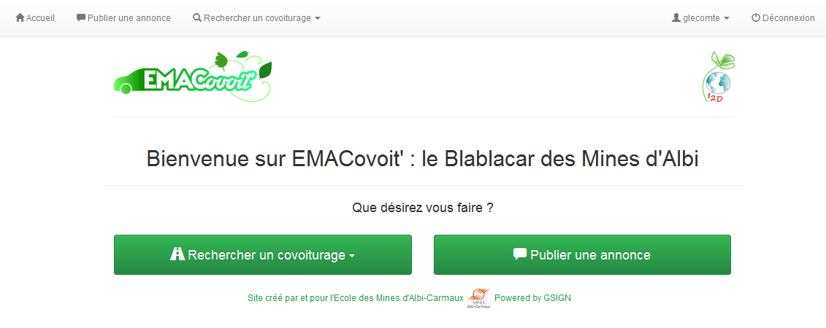
Authentification
Notes:
Nécessité de pas avoir avoir de variable temporaire LDAP
Nécessité d’être en branche dev

Slide 8

Publication Covoiturage en France
Un trajet en France va d’un lieu A à un lieu B
Passe ou non, par un nombre indéfini d’étapes
Les lieux sont enregistrés dans la table lieu_france
Champs de lieux → autocomplétion à l’aide d’openstreetmap
Requête openstreetmap côté serveur pour vérifier l’existence du lieu et rechercher de la longitude et latitude du lieu
Covoiturage Albi-Toulouse → une sous-catégorie du covoiturage en France
Contraintes de publication (ex : Départ différent de la destination)

Slide 9
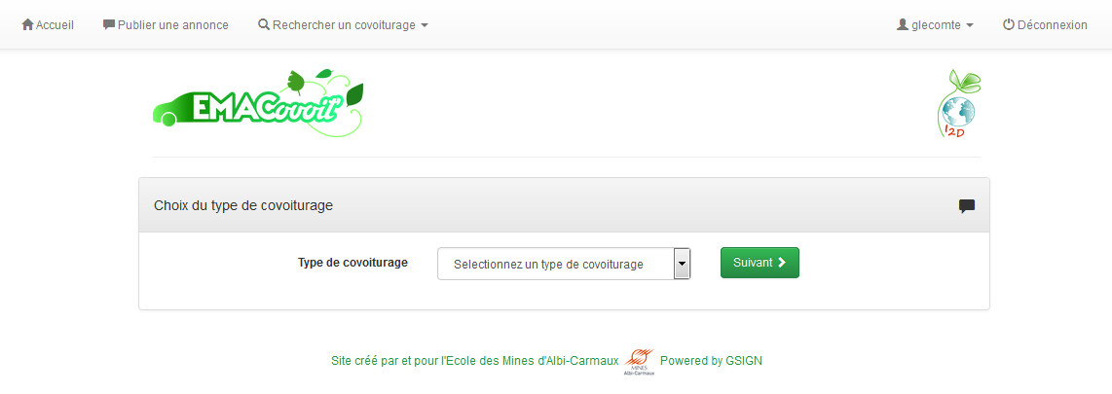
Publication Annonce

Slide 10
Publication Covoiturage dans Albi
Trajet allant d’un lieu A à un lieu B.
Les lieux dans Albi → pré-définies dans la table lieu_albi
Liste des lieux dans Albi modifiables par un administrateur
Modifiable et supprimable par l’auteur ou un administrateur.

Slide 11
Recherche Covoiturage en France
Lorsqu’aucun paramètre de recherche n’est précisé
→ Affiche liste de tous les covoiturages en France
Affichage uniquement des covoiturages dont la date de départ est postérieure à la date actuelle.
Recherche par lieu de départ, destination, et date
Possibilité de trouver un covoiturage quel que soit le tronçon
(départ → étape | étape → étape | étape → destination)

Slide 12
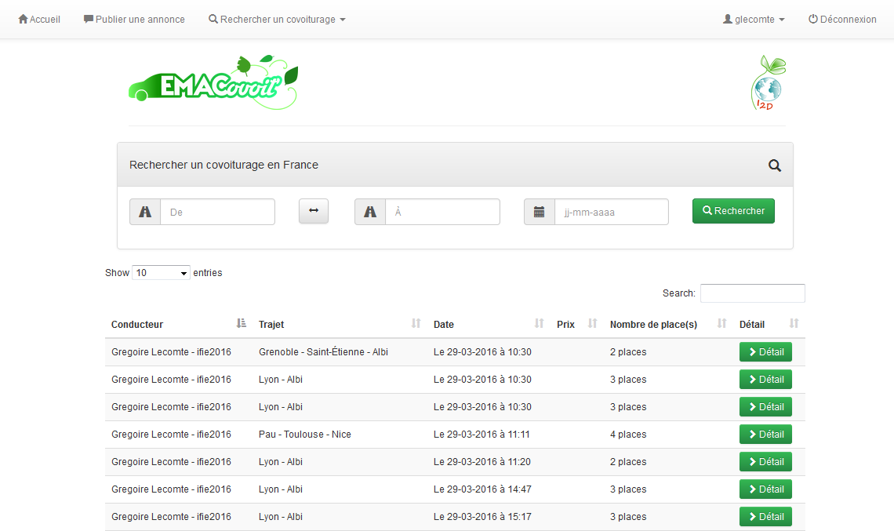
Recherche Covoiturage

Slide 13
Recherche Covoiturage dans Albi
Recherche à partir de la liste prédéfinie des lieux dans Albi
Lorsqu’aucun paramètre de rentrés, affichage de la totalité des covoiturages dans Albi
(dont la date postérieure à la date actuelle)

Slide 14

Sauvegarde d’annonce
Une annonce peut être sauvegardée par une personne n’étant pas l’auteur de l’annonce
Table sauvegarde fait le lien : utilisateurs ↔ annonces
Vue affichant la liste des sauvegardes permettant la suppression d’annonces sauvegardées
La sauvegarde concerne uniquement les covoiturages France

Slide 15
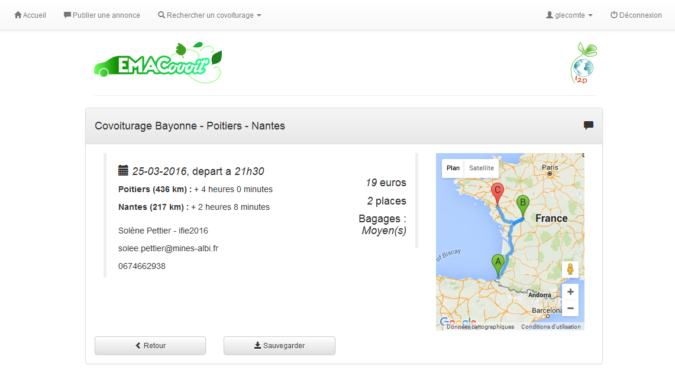
Sauvegarde d’annonce

Slide 16
Statut Administrateur
Deux types d’utilisateurs : standard et administrateurs
Un administrateur pourra promouvoir un utilisateur standard, ou supprimer son statut d’administrateur
Possibilité d’ajouter facilement un niveau de droit afin qu’il y ait un super-administrateur (root)
Gestion de la liste des lieux dans Albi par les administrateurs (ajout/suppression/modification).
Nettoyage des annonces obsolètes en base de données

Slide 17
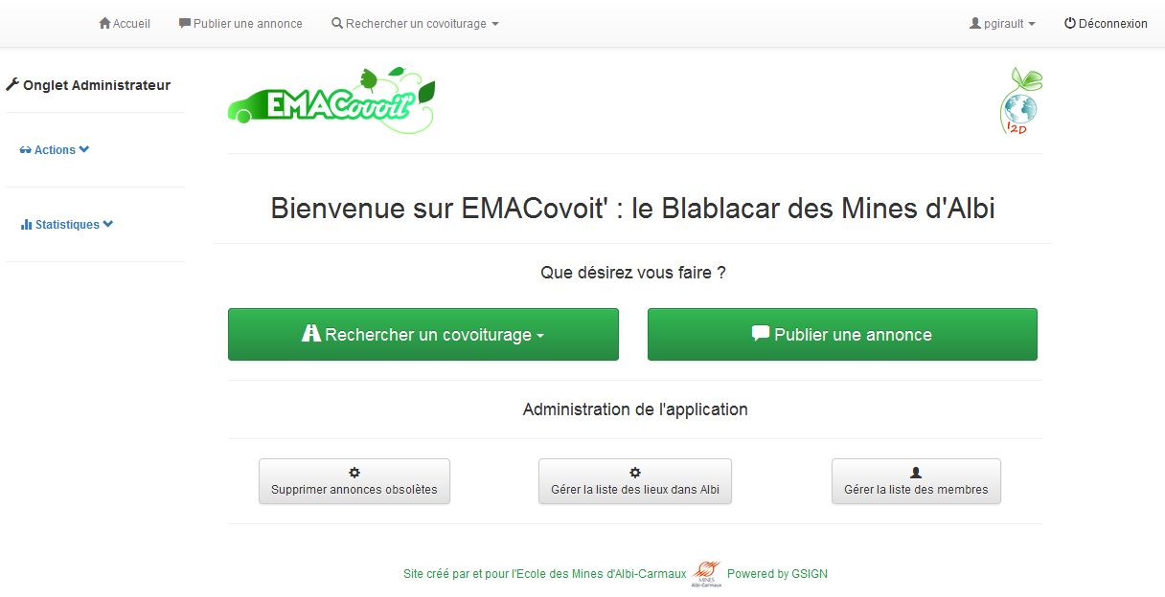
Statut Administrateur

Slide 18
Difficultés rencontrées lors du développement
Organisation de la Base de donnée
Relation Many-to-many
Fonction Rechercher une annonce

Slide 19

Organisation de la base de donnée
Au départ, une seule table de covoiturage que le covoiturage soit France ou dans Albi
Difficile de retrouver des lieux comme résidence Gambetta à l’aide d’Openstreetmap
Choix de faire deux tables séparées pour les covoiturages Albi et France.
Possibilité éventuelle de rassembler les attributs communs aux deux tables en se penchant sur la notion d’héritage en Perl.

Slide 20
Relation Many-To-Many
Publication de covoiturages avec étapes délicates à gérer.
Relativement simple côté client
Plus difficile côté serveur, pour récupérer le nombre indéfini d’étapes.
Suppression des entrées faisant le lien entre les covoiturages et les lieux dans la table passe_par lors de la modification de covoiturages puis réinsertion.

Slide 21
Recherche d’annonces de covoiturage
Fonction au départ faite à partir du nom du lieu.
Réalisation de l’algorithme permettant de calculer la distance entre deux coordonnées GPS.
Impossible de chercher tous les lieux proches d’un lieu demandé à l’aide d’une simple requête SQL.
Tri des lieux pertinent par rapport à la recherche faite directement côté serveur.
Recherche permettant de trouver des annonces quel que soit le tronçon demandé.

Slide 22
Gestion du projet

Slide 23

Gestion du projet EMACovoit’
Outils utilisés
Trello pour la planification
Git pour le partage
Peer to Peer pour l’apprentissage
Facebook pour la communication & l’organisation
Répartition des tâches
Partage de connaissance et acquisition de compétences
Beaucoup de travail en autonomie, jalonné par des réunions de groupe
Approche agile
Interactions efficaces, logiciels opérationnels, collaboration clients et adaptation au changement

Slide 24

Bilan de la phase 3 et du projet
Respect du planning d’estimation des charges
Développement de l’application dans le cas de difficulté maximum.
Différentiel résultat souhaité et résultat final
Fonctions principales toutes bien implémentées
Quelques fonctions supplémentaires laissées de coté
Possibilité d’utiliser GATLING
Points d’amélioration
Meilleure synchronisation au sein du groupe (calendrier)

Slide 25
Merci de votre attention

